Slide 1
স্বাগতম

Slide 2
পরিচিতি
শিক্ষক পরিচিতি
আইডি নং ৩২৫
মো. আব্দুর রহিম
সহকারি শিক্ষক (আইসিটি)
হাজী ওয়াজেদ আলী মাধ্যমিক বিদ্যালয়
ভেড়ামারা, কুষ্টিয়া।
মোবাইল নং: ০১৭২৪৮৪৩৯৮৬
Email: rahimhwass@gmail.com
পাঠ পরিচিতি
শ্রেণি: ৯ম-১০ম
বিষয়: তথ্য ও যোগাযোগ প্রযুক্তি
অধ্যায়: তৃতীয়
পাঠ: দ্বিতীয়
সময়: ৫০ মিনিট
তারিখ: ২১-১০-২০১৮

Slide 3
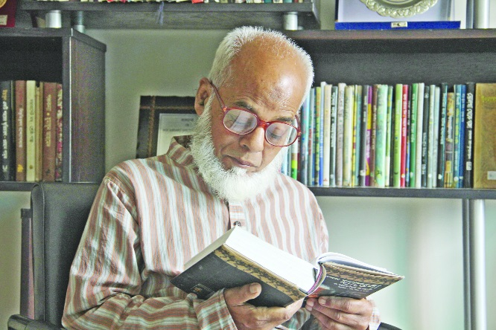
ছবি দুইটির মধ্যে কী কী পার্থক্য দেখা যাচ্ছে?
বৃদ্ধ লোকটি বই পড়ছে।
ই-বুকের মাধ্যমে বই পড়া হচ্ছে।

Slide 4
“ই-বুক”

Slide 5
শিখনফল
এই পাঠ শেষে শিক্ষার্থীরা…
১। ই-বুক কী তা বলতে পারবে;
২। ই-বুক ব্যবহারের সুবিধাগুলো লিখতে পারবে;
৩। বিভিন্ন প্রকার ই-বুক ব্যাখ্যা করতে পারবে।

Slide 6
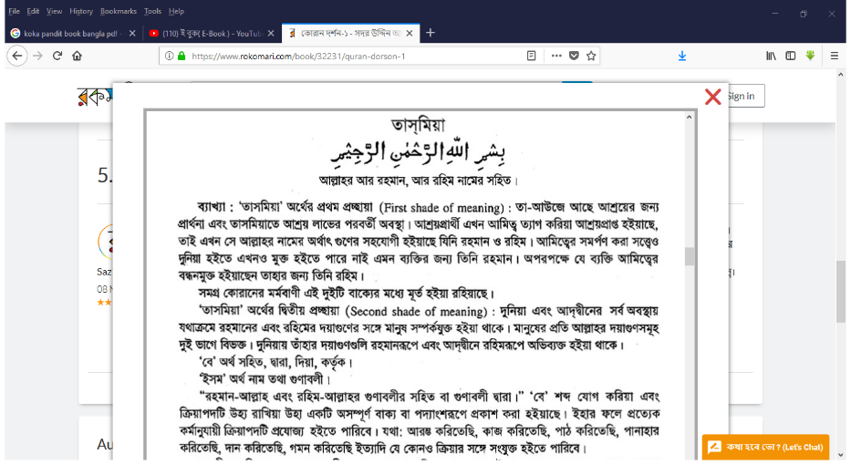
লোকটি কী করছে?
কম্পিউটারে ই-বুক পড়ছে।

Slide 7
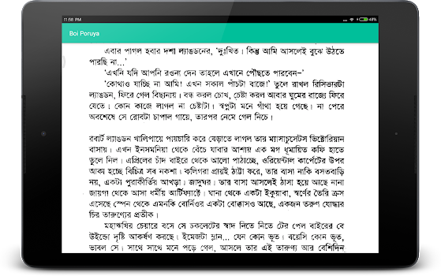
ই-বুক রিডারের মাধ্যমে বই পড়া

Slide 8
একক কাজ
সময়ঃ ৩ মিনিট
ই-বুক কী?
উত্তরঃ ই-বুক হলো মুদ্রিত বইয়ের ইলেকট্রনিক রূপ। এটি ইলেকট্রনিক মাধ্যমে প্রকাশিত হয় সে কারণে এতে শব্দ, অ্যানিমেশন জুড়ে দেওয়া যায়। এ ধরণের বই কম্পিউটার, স্মার্টফোন বা বিশেষ ধরেণের রিডার ব্যবহার করে পড়তে হয়।
Notes:
মুখে মুখে উত্তর বলবে।

Slide 9
ই-বুক ব্যবহারের সুবিধাসমূহ:
উপরের ভিডিও দেখ এবং ই-বুক ব্যবহারের সুবিধাগুলো বল

Slide 10
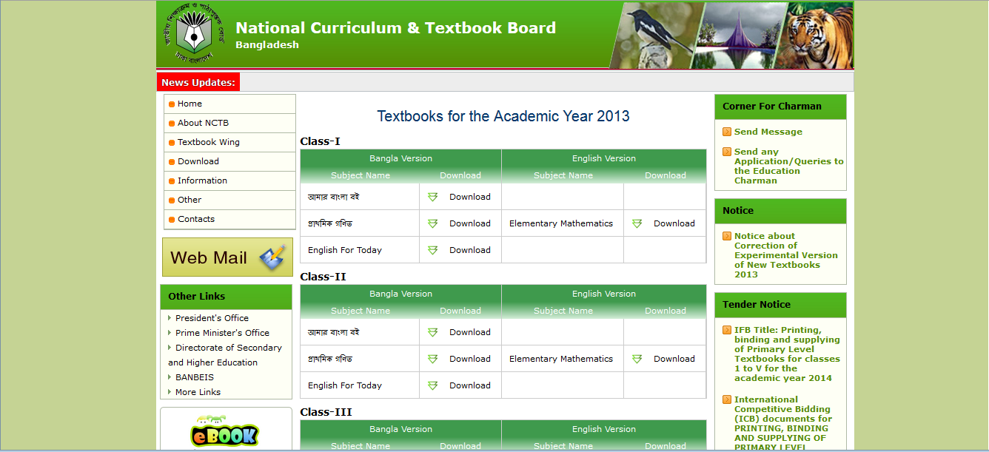
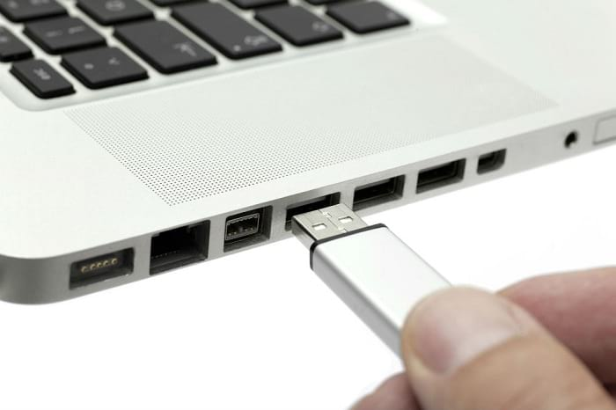
ই-বুক ব্যবহারের সুবিধাসমূহ:
ই-বুক ডাউনলোডের মাধ্যমে তাৎক্ষনিকভাবে
তথ্য পাওয়া যায়।
সহজে বিতরণ ও বিক্রয়যোগ্য

Slide 11
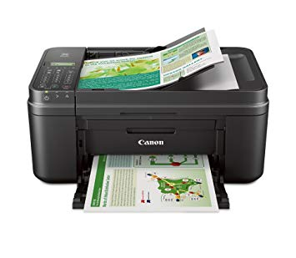
ই-বুক ব্যবহারের সুবিধাসমূহ:
ই-বুক তথ্য অনুসন্ধান সহজতর
চাহিয়া অনুযায় প্রিন্ট করা যায় ফলে আর্থিক সাশ্রয় হয়।

Slide 12
জোড়ায় কাজ
সময়ঃ ৮ মিনিট
ই-বুক ব্যবহার করে তোমরা কী কী সুবিধা পাও তা লেখ।

Slide 13
ই-বুকের প্রকারভেদ
ই-বুককে পাঁচ ভাগে ভাগ করা যায়।
১। পিডিএফ
২। এইচটিএমএল
৩। ই-পাব
৪। চৌকস ই-বুক
৫। ই-বুকের অ্যাপস

Slide 14
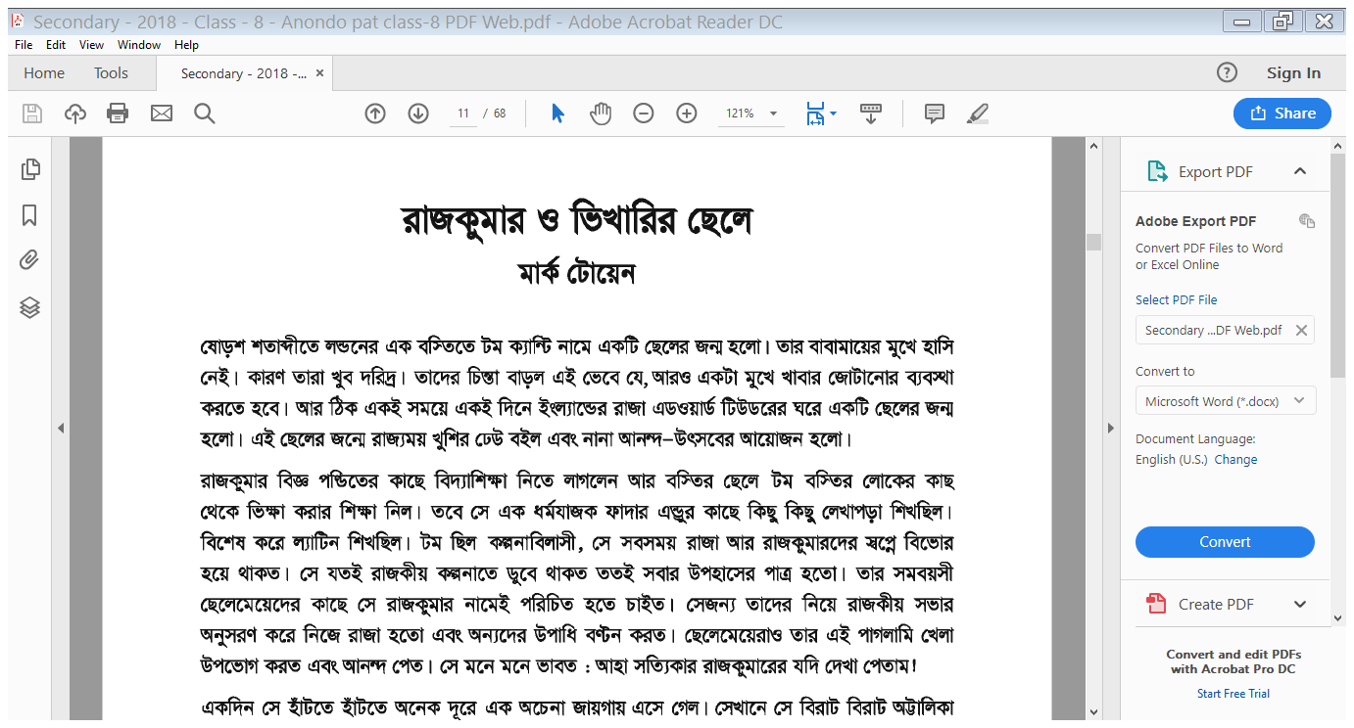
পিডিএফ ই-বুক হচ্ছে মুদ্রিত বইয়ের হুবহু প্রতিলিপি।

Slide 15
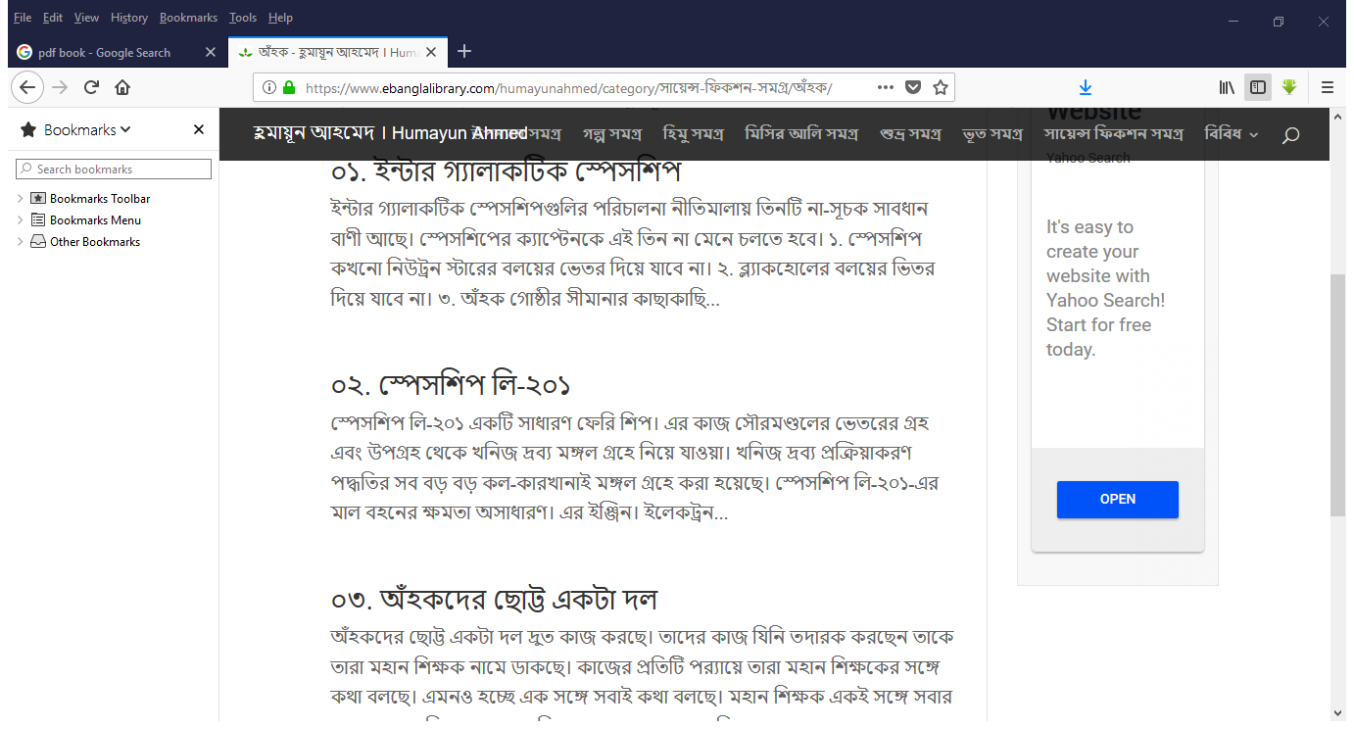
এইচটিএমএল এ প্রকাশিত বইগুলো ওয়েবসাইটেপড়া যায়।

Slide 16
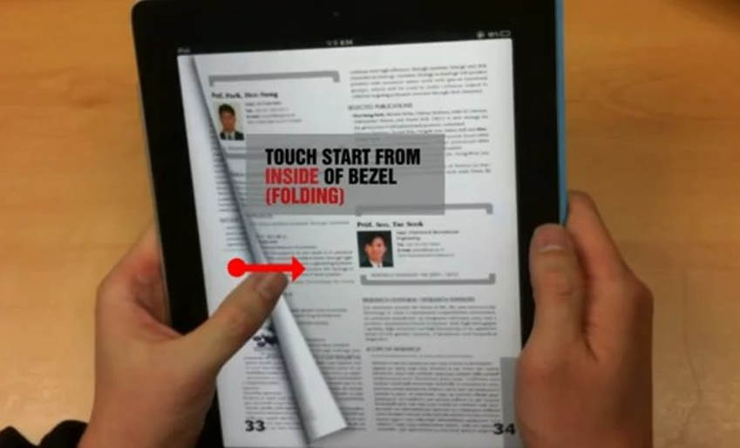
ই-পাব ই-বুক মুদ্রিত বই এর মতো কিন্তু এতে বাড়তি সুবিধা রয়েছে। এই ই-বুক ই-বুক রিডারের মাধ্যমে পড়তে হয়।

Slide 17
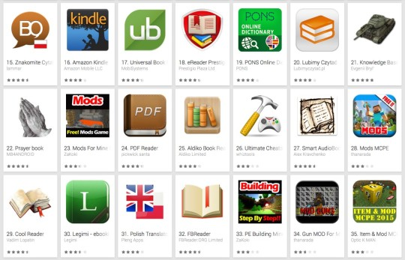
ই-বুকের অ্যাপস। ই-বুকটি অ্যাপস আকারে প্রকাশিত যা কম্পিউটার বা মোবাইল ফোনে পড়া যায়।

Slide 18
দলগত কাজ
সময়ঃ ১৫ মিনিট
দলের নাম:
ই-পাব
চৌকস ই-বুক
HTMl
PDF
তোমরা কোন কোন ধরণের ই-বুক ব্যবহার কর তা ব্যাখ্যা কর।
Notes:
উত্তর লেখার পরে দলনেতা উপস্থাপন করবে।

Slide 19
মূল্যায়ন
সময়ঃ ৫ মিনিট
১. PDF এর পূর্ণ রূপ কী?
ক. Programmable Document Format
খ. Payable Document Format
গ. Project Directory Formula
ঘ. Portable Document Format
২. শূন্যস্থান পূরণ কর।
ইলেকট্রনিক
ক. ই-বুক হলো মুদ্রিত বইয়ের ........................... রূপ।
অ্যাপস
খ. এক্ষেত্রে ই-বুক নিজেই একটি .....................আকারে প্রকাশিত হয়।
ফরমেট
গ. ফিল্ড বা আইবুকের ক্ষেত্রে নিজস্ব ..................... রয়েছে।
উত্তর দেখার জন্য শূন্যস্থানে ক্লিক কর।
Notes:
উত্তরগুলোর উপরে ক্লিক করতে সঠিক উত্তরের পাশে টিক চিহ্ন দেখা যাবে এবং ভুল উত্তরের পাশে ক্রস চিহ্ন দেখা যাবে ।

Slide 20
বাংলাদেশের শিক্ষাব্যবস্থাকে ডিজিটালাইজ করতে ই-বুক ব্যবহারের গুরুত্ব লিখে আনবে।

Slide 21
ধন্যবাদ

